Slide 2
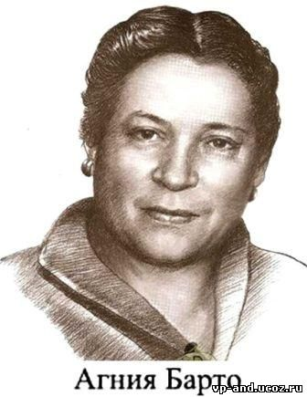
АГНИЯ БАРТО – детская поэтесса.

Slide 3
«ЕСЛИ ДРУГ ОКАЗАЛСЯ ВДРУГ…»

Slide 4
БЕСКОРЫСТИЕ

Slide 5
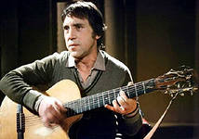
Владимир Высоцкий – поэт, исполнитель своих песен и актёр.

Slide 6
Владимир Высоцкий – поэт, исполнитель своих песен и актёр.

Slide 7
БЕСКОРЫСТИЕ ДОВЕРИЕ ответственность

Slide 8
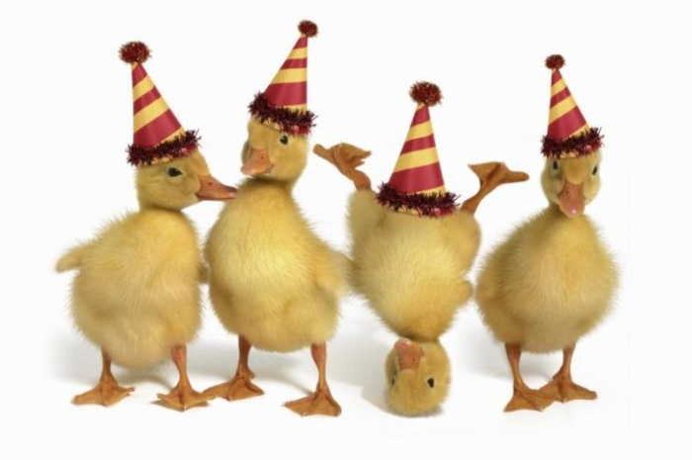

Slide 9
умение прощать доверие разделить улыбку и печаль порядочность ябедничать преданность делиться обзывать выручать справедливость грубость сплетничать командовать ответственность врать | говорить правду завидовать обзывать бескорыстие уважать помогать задиристость злость порядочность умение выслушать поддерживать выручать унижать достоинство драчливость

Slide 10
ДРУЖБА – ЭТО…

Slide 11
ДРУЖБА – ЭТО…

Slide 12
СПАСИБО ЗА ВНИМАНИЕ

